Slide 1

Studs @ Work
Consulting, Development & Education

Slide 2
Zwischenpräsentation Naukanu Sailing School
Auftraggeber: Naukanu Sailing School – Prof. Dr. Dr. Neunteufel
Auftragnehmer: Studs@Work AG

Slide 3
Agenda
Unternehmensvorstellung
Die Ausgangsituation
Das Projekt
Fragen und Anregungen

Slide 4
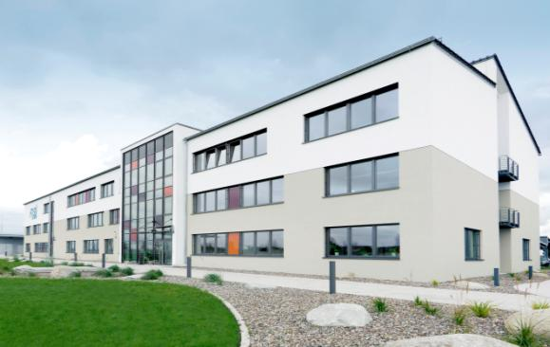
Das Unternehmen Firmenprofil
Studs@Work AG
Seit 1999 mit Sitz in Frankfurt am Main tätig im
Bereich der Indivdualsoftwareentwicklung
Derzeit 49 Mitarbeiter
Kunden: Automobil-, Energiebranche, Banken sowie IT-Dienstleister
Moderne Infrastruktur
Aufwand für Weiterbildung 3% vom Umsatz p.a.

Slide 5
Das Unternehmen Dafür steht Studs@Work AG
Maßgeschneiderte Entwicklung von Individualsoftware
Höchste Kundenzufriedenheit
Verwendung aktuellster Technologien sowie modernster Prozess- und Organisationsmethoden
Vereinbarkeit von Familie und Beruf
Hohes Know-how unserer Mitarbeiter und ständige Weiterbildung

Slide 6
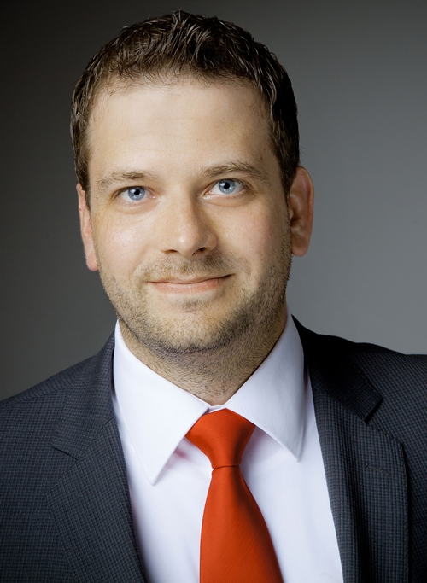
Das Unternehmen Projektmitarbeiter
Name | Benjamin Böcherer
Ausbildung | Fachinformatiker Studium der Wirtschaftsinformatik
Tätigkeit | Consultant / Developer / Dozent
Schwerpunkte | Realisierung von Java Enterprise Edition Anwendungen mit JSF und EJB Realisierung von Windows Anwendungen mit dem .NET Framework 3.5 / 4.0 Dozent für Java und .NET-Technologien

Slide 7
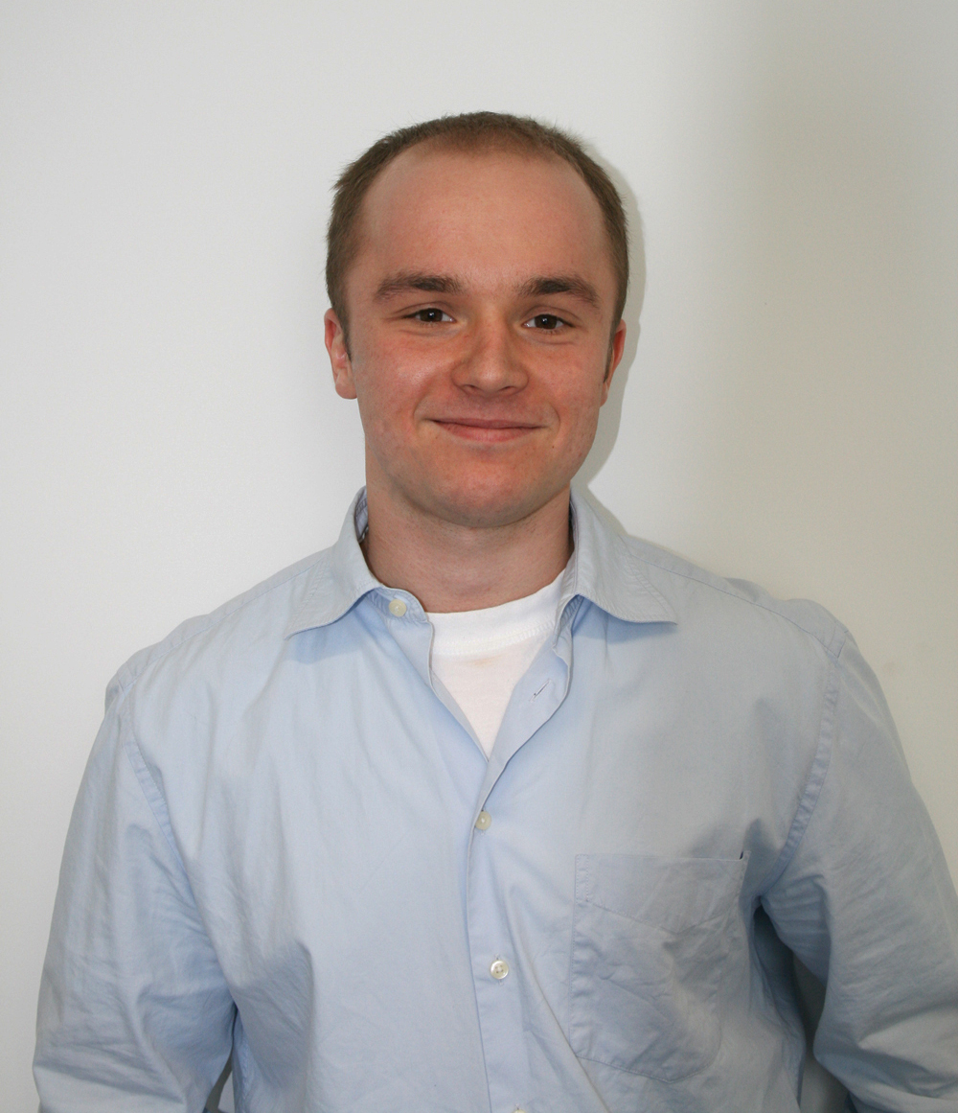
Das Unternehmen Projektmitarbeiter
Name | Tobias Meyer
Ausbildung | Wirtschaftsinformatiker (Handwerkskammer Unterfranken) Studium der Wirtschaftsinformatik
Tätigkeit | Consultant / Developer / Administrator / Projektleiter
Schwerpunkte | Realisierung von SAP Business Intelligence Projekten Realisierung von Windows Anwendungen mit dem .NET Framework 3.5 / 4.0 Dozent für SAP

Slide 8
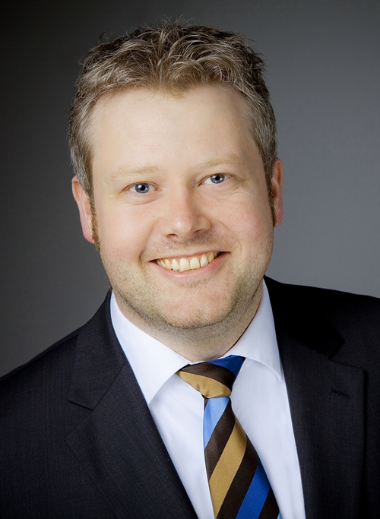
Das Unternehmen Projektmitarbeiter
Name | Stefan Müller
Ausbildung | Staatlich geprüfter Informatiker Fachrichtung Wirtschaft Studium der Wirtschaftsinformatik
Tätigkeit | Consultant / Developer / Dozent
Schwerpunkte | Realisierung von Java EE Anwendungen mit JSF und EJB Technologien Realisierung von Windows Anwendungen mit dem .NET Framework 3.5 / 4.0 Software-Testing

Slide 9
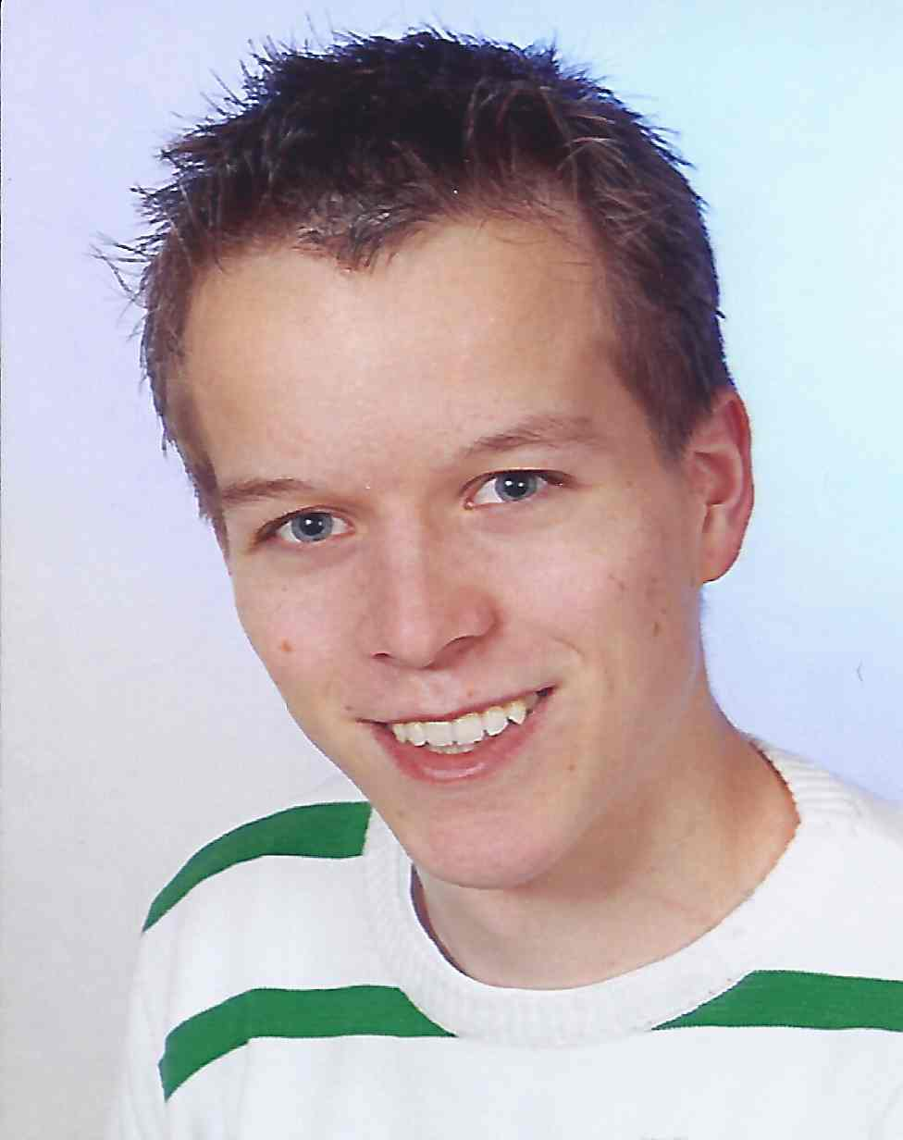
Das Unternehmen Projektmitarbeiter
Name | Dominik Schumacher
Ausbildung | Fachinformatiker Studium der Wirtschaftsinformatik
Tätigkeit | Consultant / Developer / Systemadministrator
Schwerpunkte | Realisierung von C# - Anwendungen sowie Applikationen auf Basis von PHP / Windows Powershell Realisierung von Windows Anwendungen mit dem .NET Framework 3.5 / 4.0

Slide 10

Ausgangssituation

Slide 11
Anforderungen
Naukanu Sailing School
Material-verwaltung
Verwaltung der Kurse
Verwaltung der Mitarbeiter
Kunden-verwaltung

Slide 12
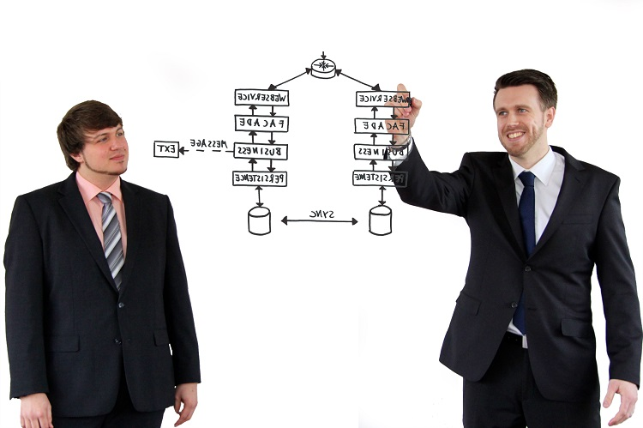
Das Projekt

Slide 13
Das Projekt Zielsetzung
Aktuellster technologischer Stand
Hohe Benutzerfreundlichkeit / Intuitive Bedienbarkeit
Implementation sämtlicher kundenspezifischer Anforderungen
Flexibilität und Erweiterbarkeit der Software

Slide 14
Das Projekt Verwendete Technologien
Betriebssystem: Microsoft Windows Server 2008 R2 / Windows 7 Professional 64-Bit
Datenbank: Microsoft SQL Server 2008 R2 Express-Edition
Framework: Entity Framework 6
Programmiersprachen: C#, XAML, LINQ
GUI-Modell: MVVM, Modern UI
Entwicklungsmodell: SCRUM

Slide 15
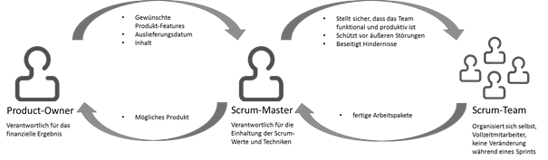
Das Projekt Verwendete Technologien

Slide 16
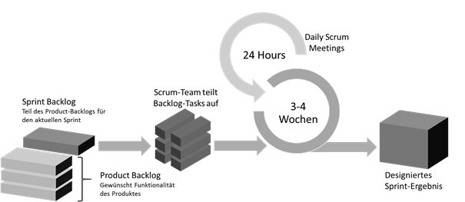
Das Projekt Verwendete Technologien

Slide 17
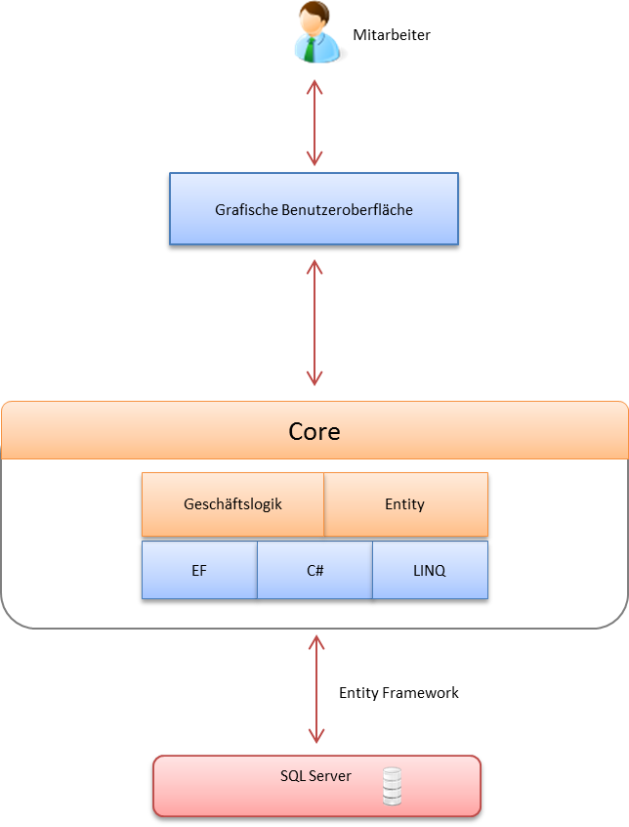
Das Projekt Grobarchitektur

Slide 18
Das Projekt Arbeitspakete
Rechnungs-verwaltung
Kursverwaltung
Kunden-verwaltung
Material-verwaltung
Mitarbeiter-verwaltung
Termin-verwaltung
Grafische Oberfläche
Projekt-organisation

Slide 19
Das Projekt Projektstrukturplan
Projektorganisation
GUI
Dokumentation
Module
Rechnung
Kunden
Mitarbeiter
Kurs
Termin
Material
Benutzer-handbuch
Endbericht
Entwicklungs-
umgebung
Infrastruktur
Architektur
Projektstruktur

Slide 20
Das Projekt Terminplan
KW | 15 | 16 | 17 | 18 | 19 | 20 | 21 | 22 | 23 | 24 | 25 | 26 | 27 | 28 | 29 | 30 | 31
Projektorganisation
Materialverwaltung
Mitarbeiterverwaltung
Kundenverwaltung
Rechnungsverwaltung
Terminverwaltung
Kursverwaltung
GUI
Dokumentation
Handbuch
Projektabschluss

Slide 21
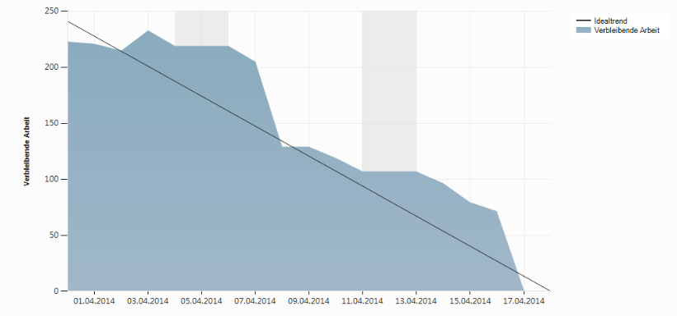
Das Projekt Burndown

Slide 22
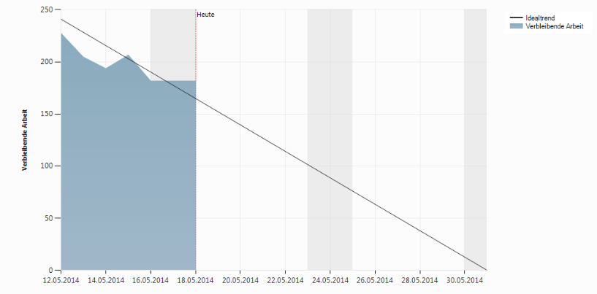
Das Projekt Burndown

Slide 23
Das Projekt Aktueller Stand
Live Demo

Slide 24
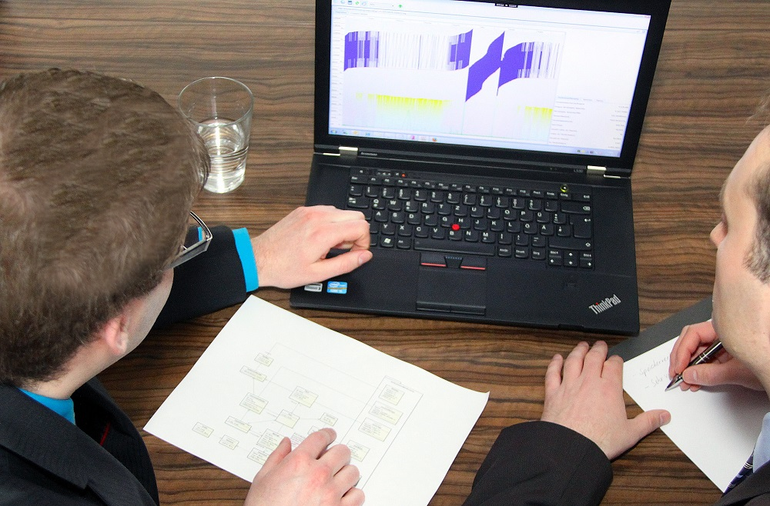
Fragen und Anregungen

Slide 25
„Unsere Hauptaufgabe ist nicht, zu erkennen, was unklar in weiter Entfernung liegt, sondern zu tun, was klar vor uns liegt.“
Thomas Carlyle (1795–1881)

